Slide 1
Tooth Fairy 睡眠助手
系统架构设计

Slide 2
目录
Tooth Fairy 睡眠助手
硬件设计
软件设计

Slide 3
硬件设计
Tooth Fairy 睡眠助手
树莓派作为中央控制器
Arduino控制灯光等外围硬件
传感器通过Zigbee协议通信

Slide 4
软件设计-Android端
Tooth Fairy 睡眠助手
闹钟设置、语音交互、一键开关
调用后端API实现云端功能
讯飞SDK、极光推送SDK

Slide 5
软件设计-Web后端
Tooth Fairy 睡眠助手
基于Python Flask框架提供Restful API
用户识别、功能控制、传感器分析
心知天气API、知乎日报API、图灵机器人API

Slide 6
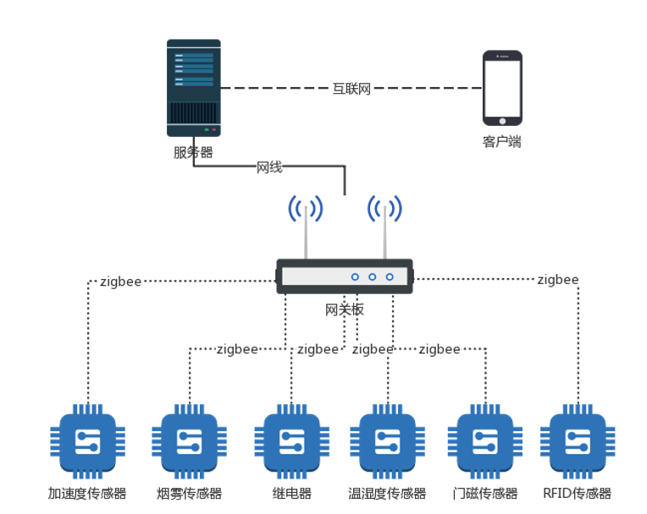
网络拓扑图
Tooth Fairy 睡眠助手

